Slide 1


阳光能源集团电子报
2020年第二十一期

Slide 2

书香助力战‘疫’ 阅读通达未来 —— 03

Slide 3

书香助力战‘疫’ 阅读通达未来
春暖花开，生机盎然，最是一年春好处，最是一年读书时。在全国上下同心协力，共同抗疫的日子里，我们迎来了第25届“世界读书日”。公司工会积极响应号召，开展以“书香助力战‘疫’，阅读通达未来”为主题的系列活动，助力提升职工素质，促进企业和谐发展。
本次活动从4月22日—5月11日，共征集读书心得分享视频57个，评选出一等奖2名、二等奖3名、三等奖4名、四等奖5名、纪念奖13名。员工积极参与，从介绍一本好书、阅读一段好的章节出发，围绕自身工作、生活分享自己的心得体会，以阅读凝聚力量，用文化汇聚抗“疫”正能量，让大家感受到读书的别样魅力。

Slide 4
疫情还未结束，但书香永远沁人心脾，给人力量。通过此次线上阅读分享活动，进一步激发了员工的读书热情，吸引他们走近阅读，爱上阅读，在阅读的过程中汲取营养，提升素质，并将其转化成自己的工作推动力，为公司发展建设贡献智慧力量。

Slide 5
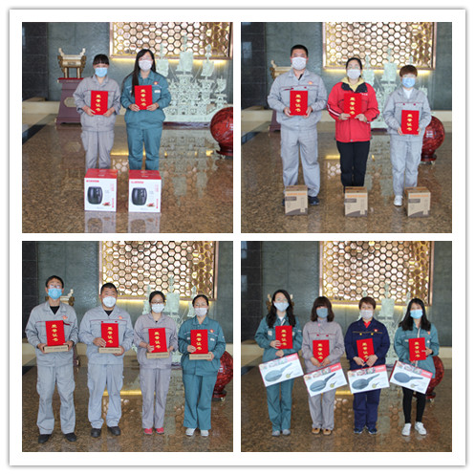
颁奖合影

Slide 6

2020-5-20

